Slide 1
Audit Carrefour
Magasin: Grombalia
Le 08 Juin 2019
M Mechlaoui Dhia

Slide 2
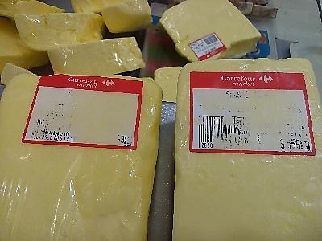
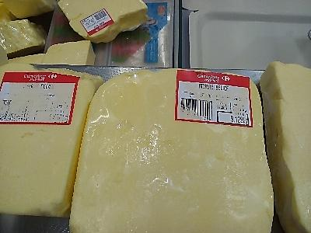
Fromage: les étiquettes UHD de plusieurs morceaux de beurre delice emballés étaient illisibles.

Slide 3
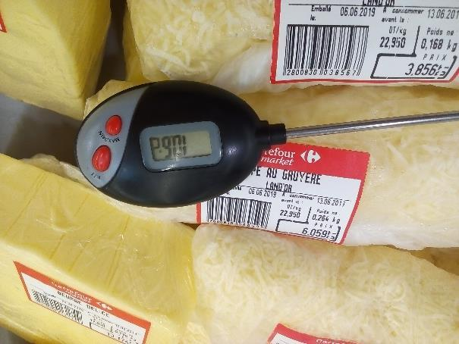
Fromage: le meuble était à 10,6°C.

Slide 4
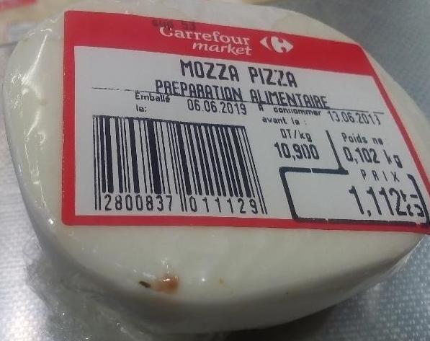
Fromage: présence d’un corps étranger dans un morceau de mozza pizza emballé.

Slide 5
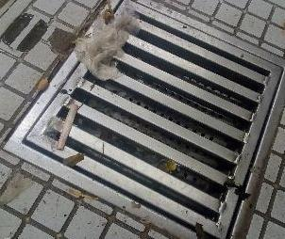
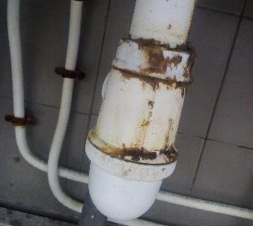
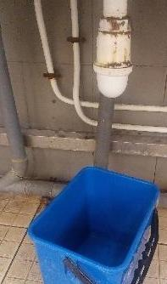
Charcuterie/fromage: le regard au niveau du stand était souillé par les déchets accumulés.
La conduite du système 3 bacs était souillée.
Egouttage à partir de la conduite du système 3 bacs.

Slide 6
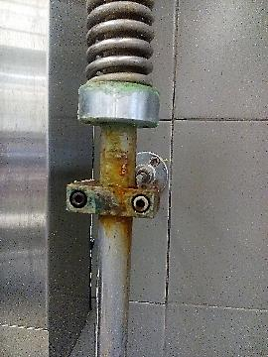
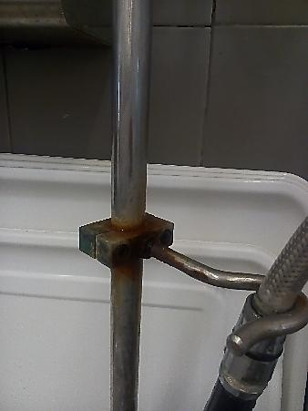
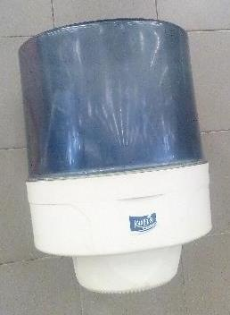
Charcuterie/fromage: absence du papier essuie-mains.
La douchette était rouillée.

Slide 7
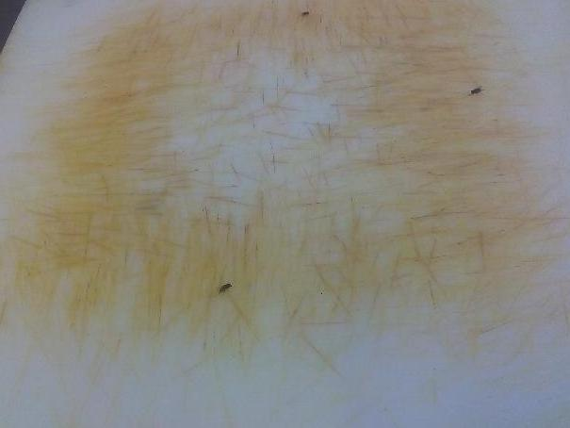
Boucherie: planche usée, présence de mouche.

Slide 8
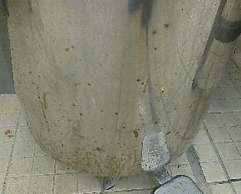
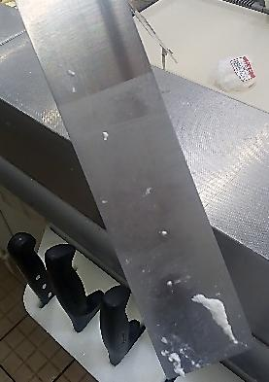
Charcuterie/fromage: poubelle souillée.
Un couteau rangé manquait de propreté.

Slide 9
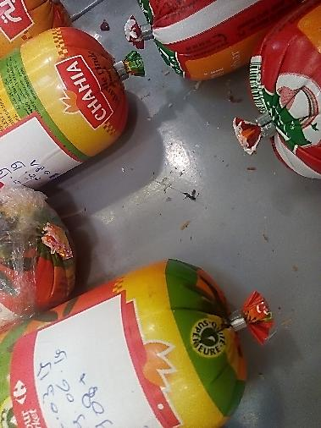
Charcuterie: meuble non propre, présence de cadavre de mouche et moustique.

Slide 10
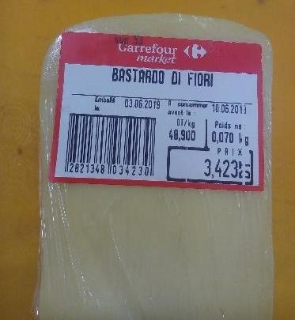
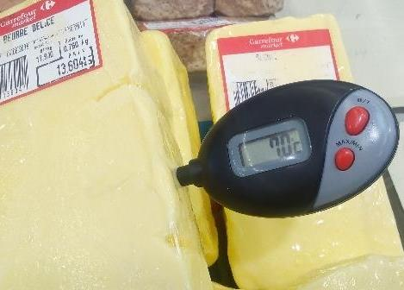
Fromage: le « Bastardo di Fiori » n’était pas tracé le jour de l’ouverture de la meule.
Hausse de la T° à cœur des morceaux de beurre Delice, T° à cœur= 7°C>4°C.

Slide 11
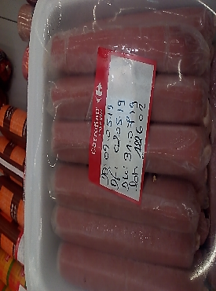
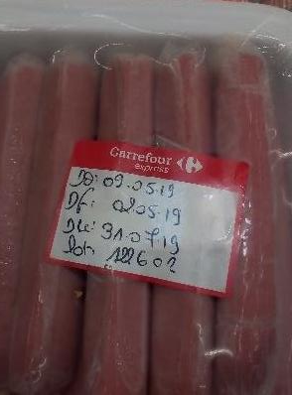
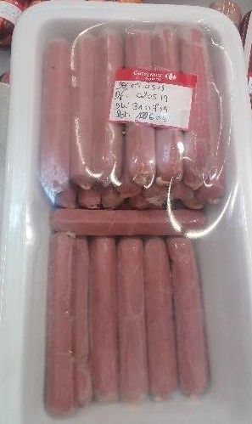
Charcuterie: dépassement de la durée de vie du produit « Hot Dog, Mliha » après ouverture, la durée de vie exigée est de 15 jours.

Slide 12
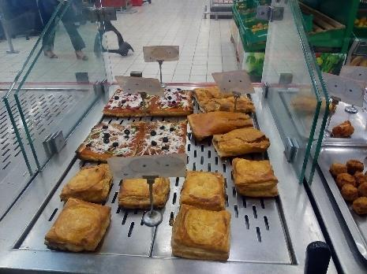
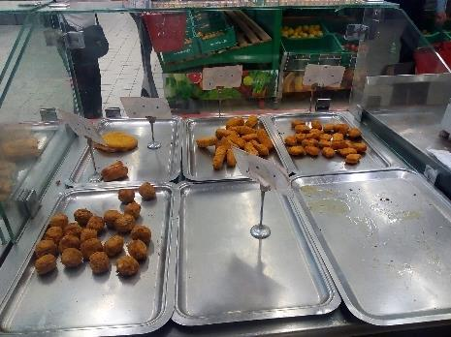
Traiteur: les meubles d’exposition étaient dépourvus des vitres protectrices, nous avons constaté une présence excessive de mouches au niveau du traiteur et les autres rayons.

Slide 13
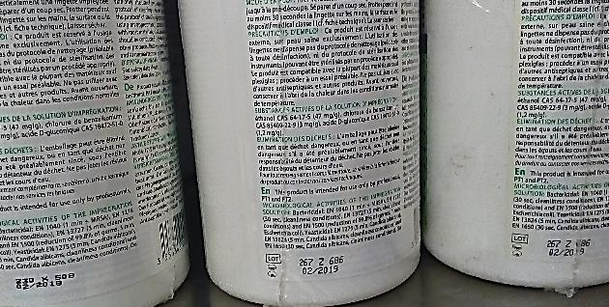
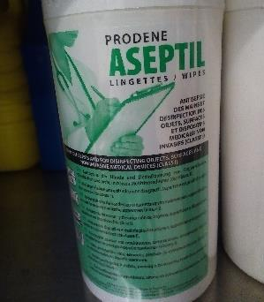
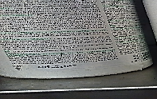
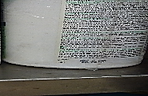
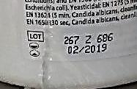
3 boîtes de lingette « Aseptil » étaient périmées depuis 02/2018 et 02/2019.

Slide 14
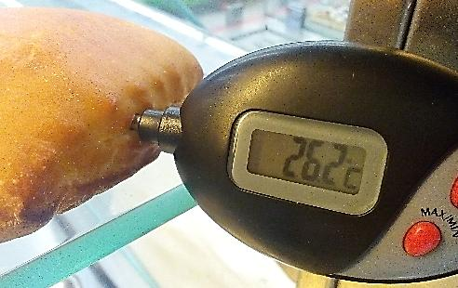
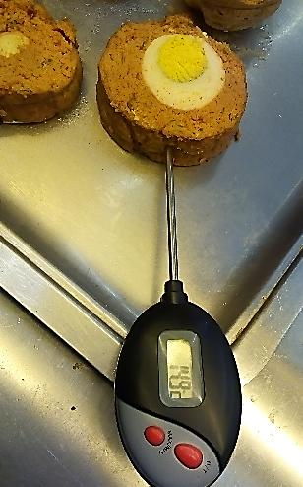
Traiteur: les T° à cœur des soufflets et ain sbaniouria étaient respectivement à 26,2°C et 14,9°C.

Slide 15
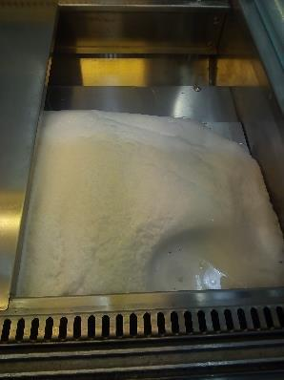
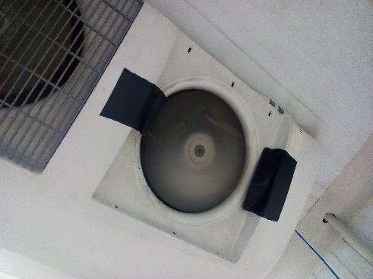
Traiteur: développement d’une grande quantité de givre au niveau du meuble d’exposition froid.
Labo traiteur: le cache de l’évaporateur était démonté.

Slide 16
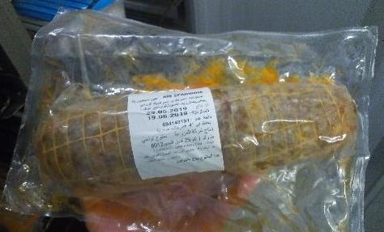
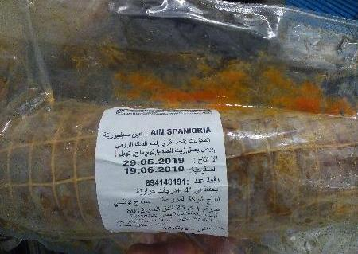
CF traiteur: perte du sous-vide de l’emballage de 3 boudins du produit « ain sbaniouria, El Mazraa ».

Slide 17
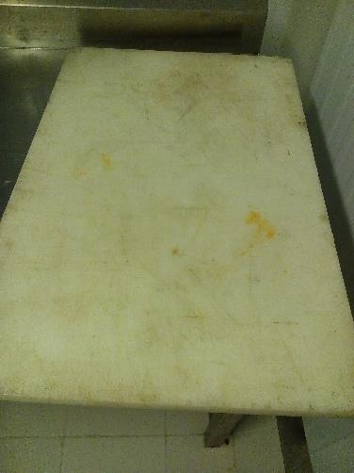
Traiteur: la planche de découpe utilisée pour la découpe des pains et autres était usée et manquait de propreté.

Slide 18
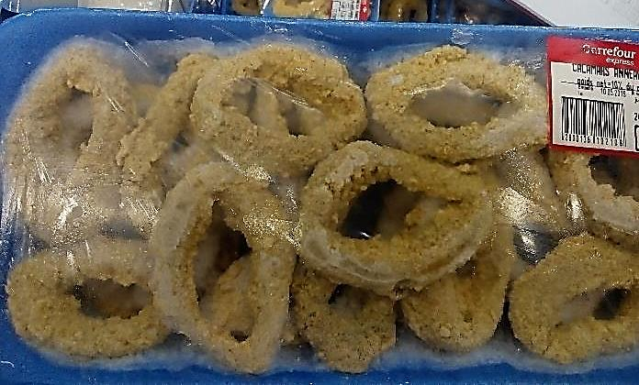
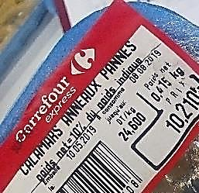
Poissonnerie: présence de signe de décongélation et recongélation sur une barquette de « calamar anneaux pannés ».

Slide 19
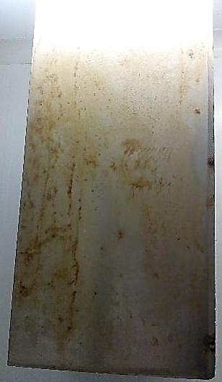
CF poissonnerie: le revêtement externe de la fabrique de glace était altérée par la rouille.
Stagnation d’eau au niveau du sol de la CF.

Slide 20
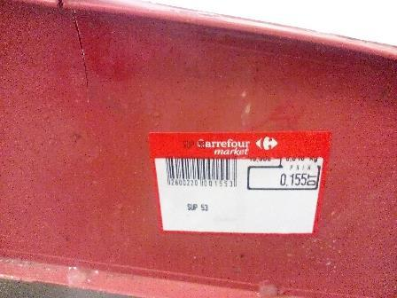
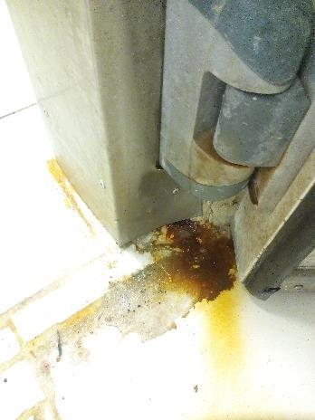
CF poissonnerie: absence de la mention de la date de réception sur une caisse de daurade.
Le sol était rouillé près de l’entrée de la CF.

Slide 21
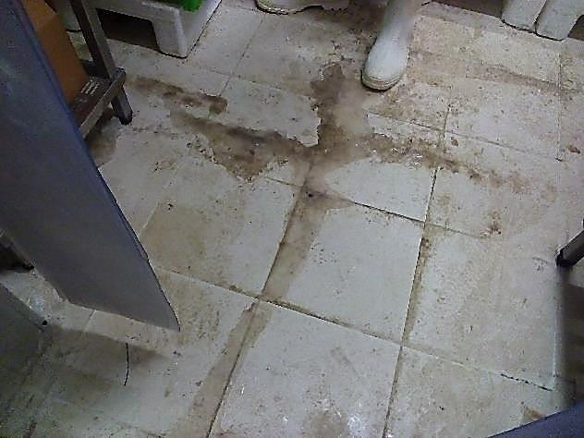
Le sol de la CF négative était souillé.

Slide 22
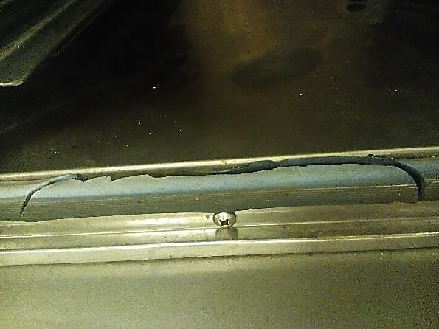
Terminal de cuisson: la jointure du four était décollée.

Slide 23
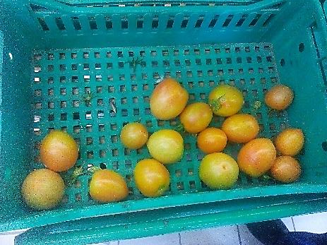
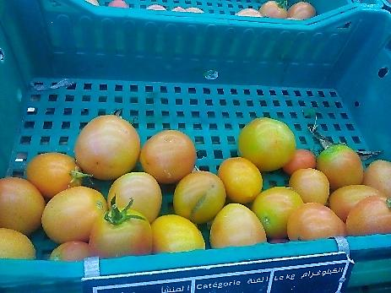
FLEG: les tomates exposées manquaient de fraîcheur, elles n’étaient pas encore mures.

Slide 24
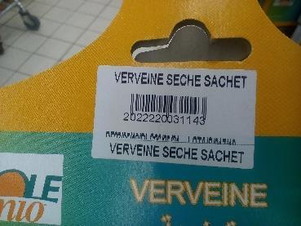
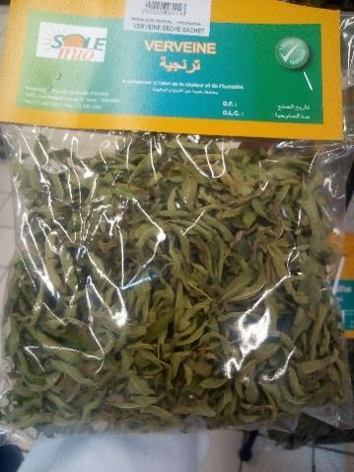
Olives et épices: les DF et DLC d’un sachet de verveine étaient illisibles.

Slide 25
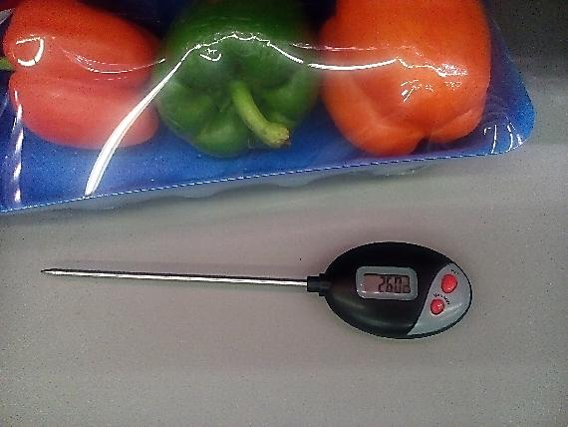
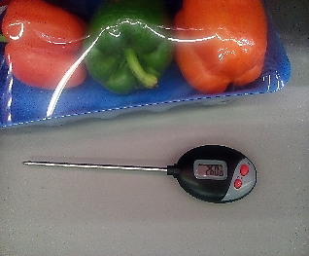
Meuble 4éme gamme (FLEG): la température du meuble d’exposition était à 26°C.

Slide 26
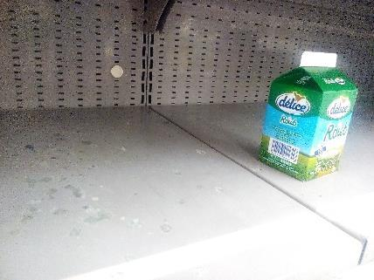
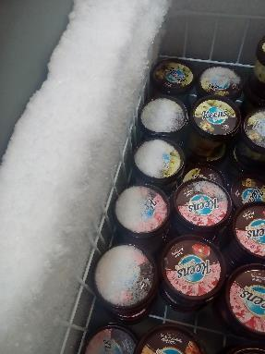
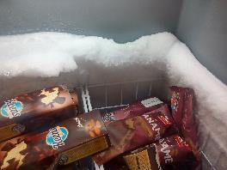
PLS: la peinture du revêtement du meuble froid était décollé.
Développement de givre au niveau du meuble négatif des glaces.

Slide 27
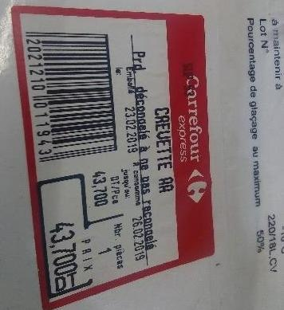


Poissonnerie: meuble surgelé: double étiquetage des crevettes. Les dates qui figurent sur les tickets balance doivent être découpées.

Slide 28


PLS surgelé: présence de signes de décongélation sur certains produits (crevettes décortiquées) de la mer surgelé exposés.

Slide 29

PLS: la T° du meuble surgelé des glaces était à -7,5°C>-18.

Slide 30

CF PLS: le meuble de rangement était endommagé.

